Slide 1

MomentoTranslator
Транслятор из языка c# в typescript

Slide 2
Зачем он вам нужен?
Миграция проекта на другой стек
Дублирование логики с бэкенд-системы
Изучение дополнительного языка программирования

Slide 3

Чем лучше конкурентов?
Основной конкурент – веб-платформа с огромным выбором языков.
Наше же решение специализируется конкретно на переходе из c# to typescript.
Также огромным преимуществом нашего решения будет десктоп-формат, который позволит пользоваться нашим решением без доступа к интернету.

Slide 4
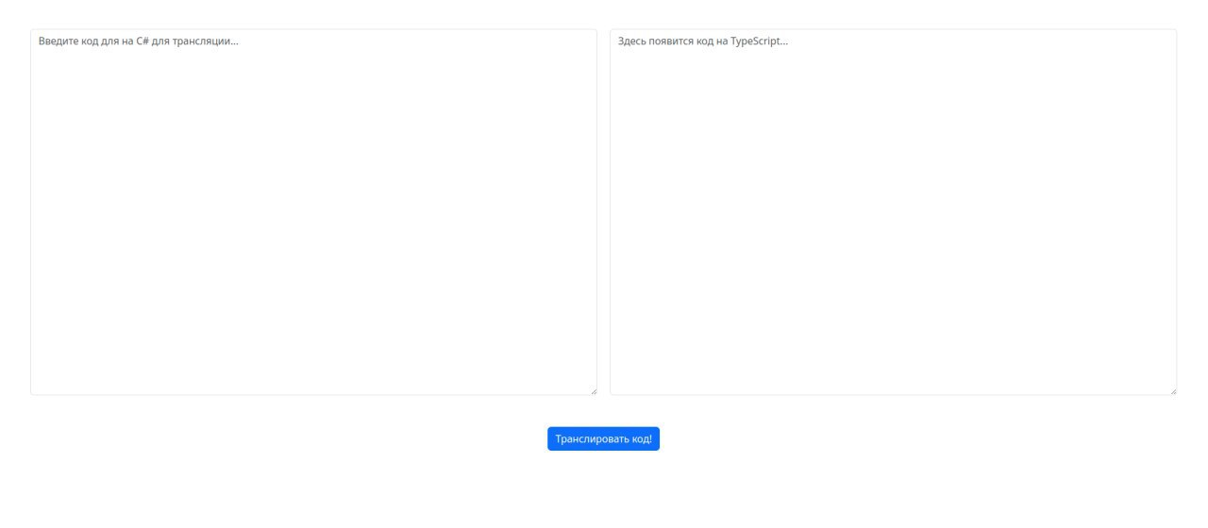
Спасибо за внимание!

